Slide 1
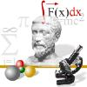
Математика в искусстве
Выполнила: ученица 8 класса
Копейкина Александра

Slide 2
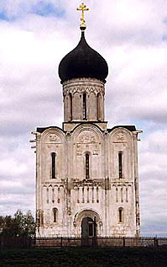
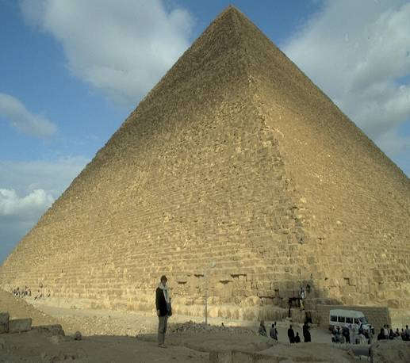
Математика и искусство неразделимы.

Slide 3
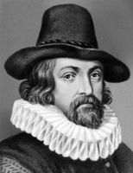
В природе существует много такого, что не может быть понято, доказано, использовано без вмешательства математики.
Ф.Бэкон

Slide 4
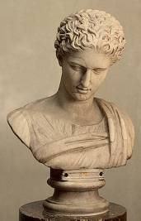
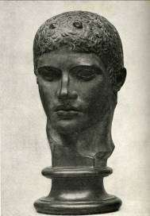
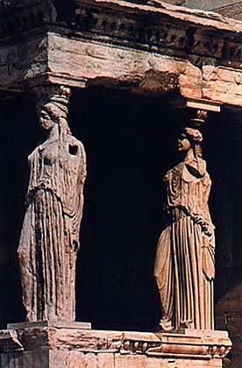
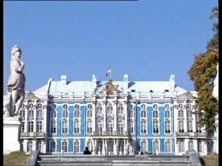
Роль математики в культуре огромна.

Slide 5
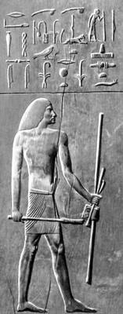
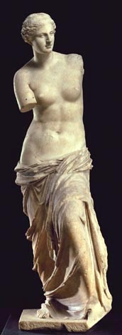
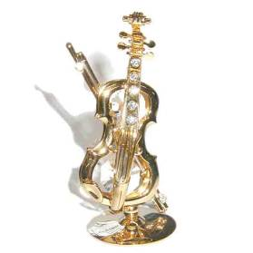
Она помогает увидеть красоту, пропорцию, симметрию и др.

Slide 6
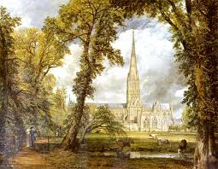
"Математик так же, как художник или поэт, создает узоры. Узоры математика так же, как узоры художника или поэта, должны быть прекрасны. Красота есть первое требование: в мире нет места для некрасивой математики" (Г.Х.Харди).

Slide 7
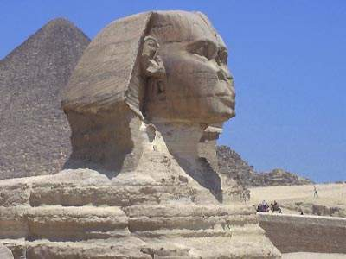
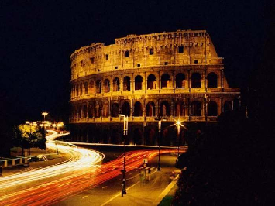
Конечно же все законы красоты невозможно вместить в несколько формул. Но, изучая математику мы открываем всё новые и новые слагаемые прекрасного, приближаясь к пониманию, а в дальнейшем и к созданию красоты и гармонии.
Рим
Колизей
Египет
Большой Сфинкс

Slide 8
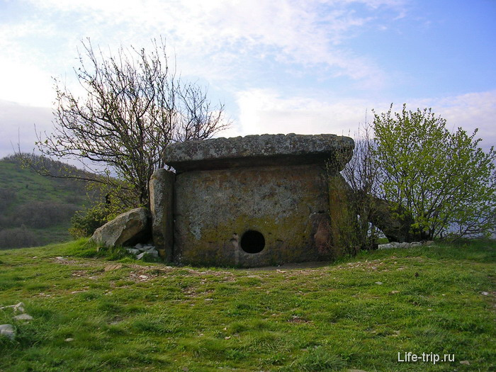
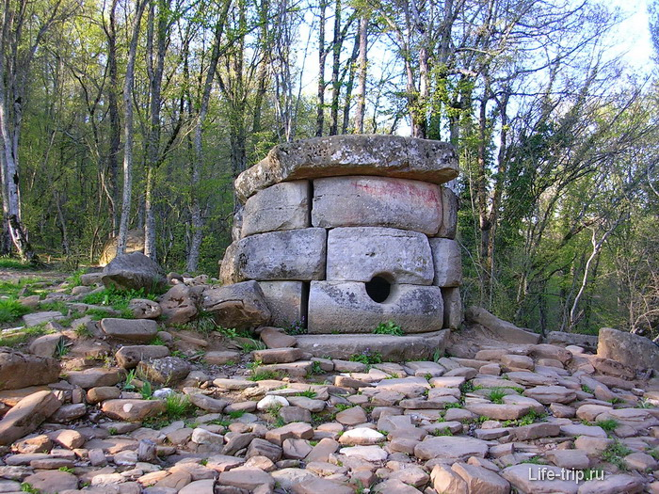
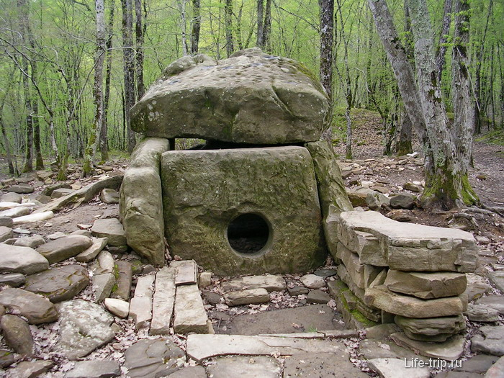
Древние могильные дома в краснодарском крае.

Slide 9
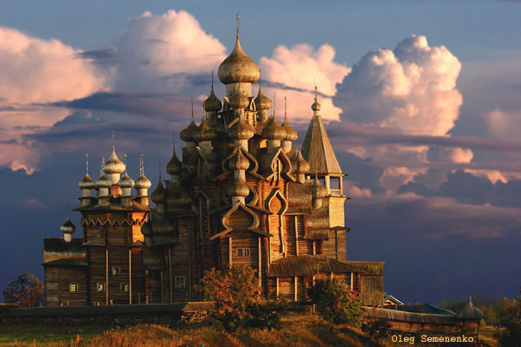
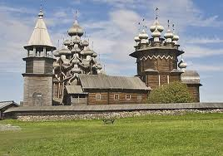
музей-заповедник «Кижи»

Slide 10
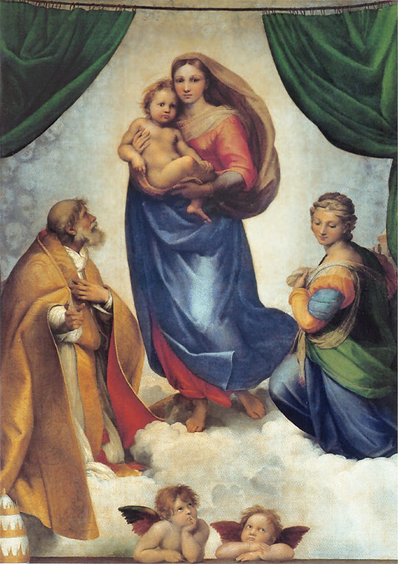
Сикстинская мадонна
Посмотрите внимательно! На руке у левой фигуры шесть пальцев. Не думаю, что часто в живописи встречаются шестипалые фигуры. Это фигура святого Сикста. Шесть, по-латински "сикст". Именно в этих шести пальцах и шифр названия "Сикстинской мадонны" Рафаэля.
Перед вами репродукция с картины, безусловно известной каждому из вас. А знаете ли вы, что художник зашифровал название этой картины.

Slide 11
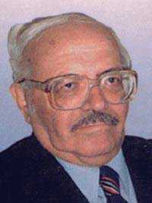
Из стихотворения Владимира Михановского "Мечта"
Это ложь, что в науке поэзии нет.
В отраженьях великого мира
Сотни красок со звуков уловит поэт
И повторит волшебная лира.
За чертогами формул, забыв о весне,
В мире чисел бродя, как лунатик,
Вдруг гармонию выводов дарит струне,
К звучной скрипке, прильнув, математик.
Настоящий учёный, он тоже поэт,
Вечно жаждущий знать и предвидеть.
Кто сказал, что в науке поэзии нет?
Нужно только понять и увидеть.

